Slide 1

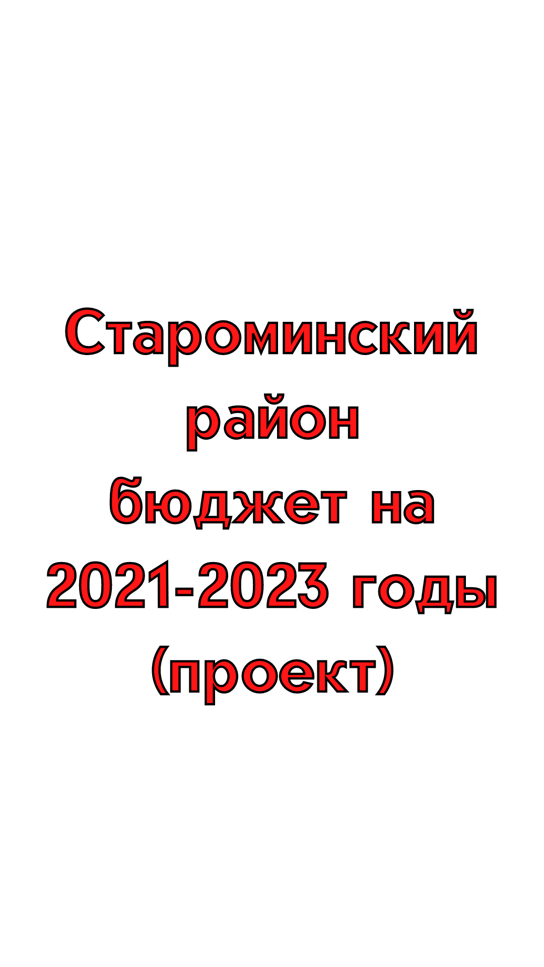
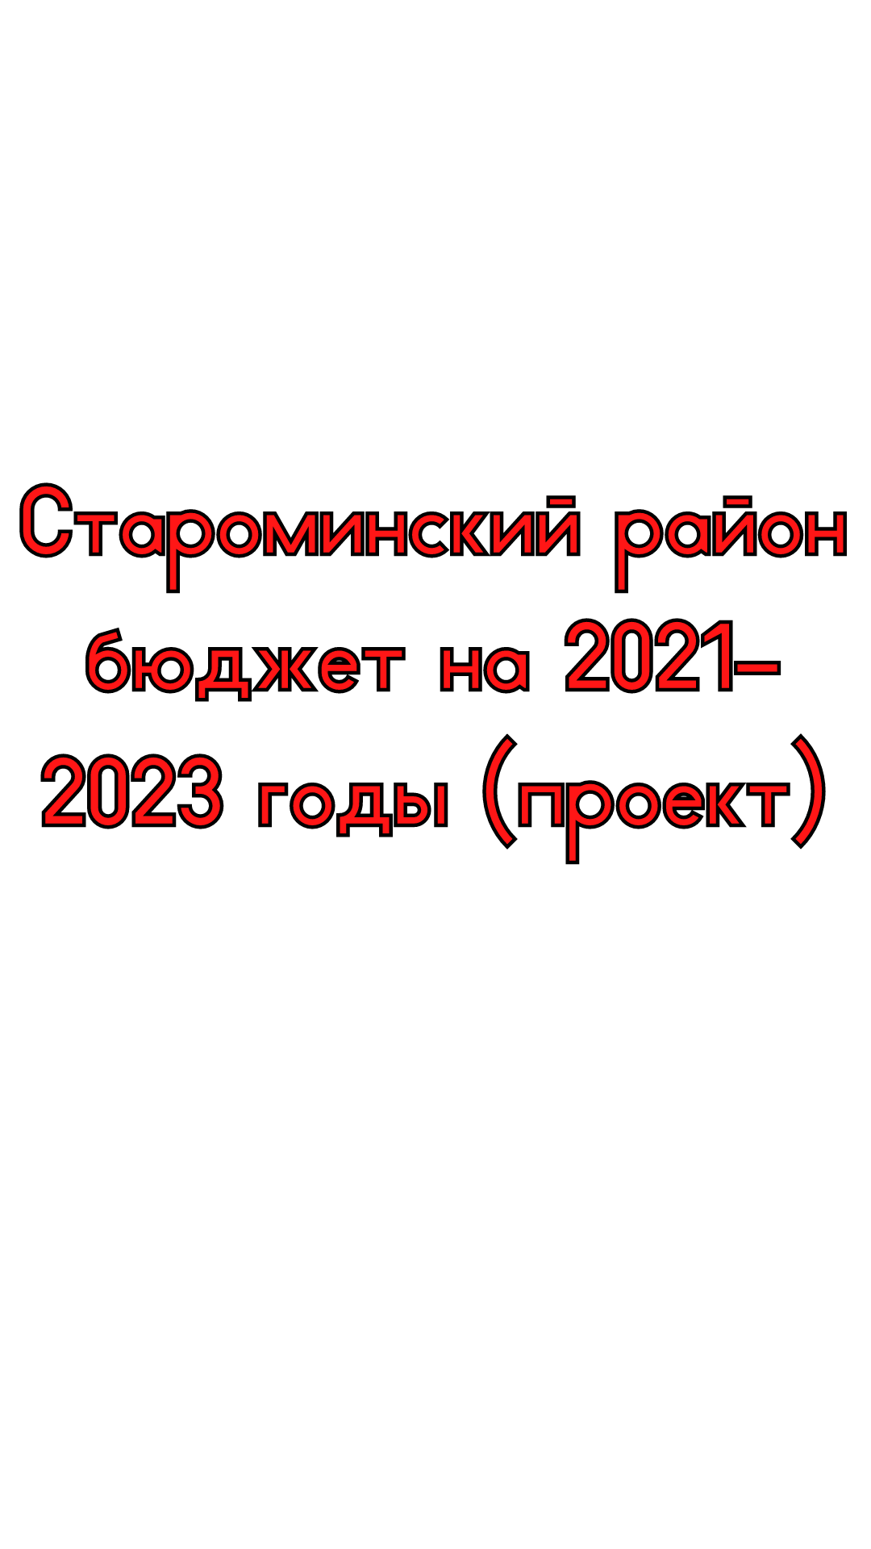

Slide 2


Уважаемые жители
Староминского района!
Перед вами документ, в котором кратко и доступно отражены основные параметры местного бюджета на 2021 год и на плановый период 2022 и 2023 годов.
Что такое бюджет?
Это форма образования и расходования денежных
средств предназначенных для финансового
обеспечения задач и функций местного самоуправления.
Бюджет состоит из доходов и расходов.
Доходы определяются бюджетным кодексом Российской
Федерации и состоят из:
— налоговых поступлений:
• налог на прибыль организаций
• налог на доходы физических лиц
• единый сельскохозяйственный налог
• прочие налоги
— неналоговых поступлений
• доходы от использования имущества,
находящегося в государственной или
муниципальной собственности
• плата за негативное воздействие на окружающую
среду
• доходы от оказания платных работ (услуг)
• штрафы, санкции, возмещение ущерба
• прочие поступления
— безвозмездных поступлений
• поступления от других бюджетов
(межбюджетные трансферты)
• поступления от организаций, граждан
Разграничение расходных обязательств бюджета
устанавливаются законодательством Российской
Федерации.
Расходы бюджета делятся на:
— расходы по типам расходных обязательств
— расходы по муниципальным программам
— расходы по функциям
— расходы по экономическому содержанию

Slide 3

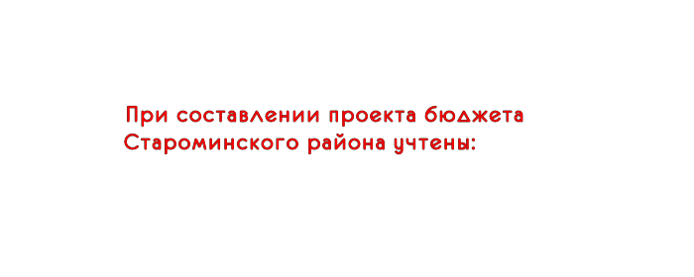






Указ Президента Российской Федерации от 07.05.2018 № 204 «О
национальных целях и стратегических задачах развития Российской
Федерации на период до 2024 года»
Основные направления бюджетной и налоговой политики
Староминского района на 2021 год и плановый период 2022 и 2023 годов
Прогноз социально-экономического развития Староминского района
на 2021 год и на плановый период 2022 – 2023 годов
Послание Президента Российской Федерации Федеральному Собранию
Российской Федерации от 15 января 2020 г.
Основные направления бюджетной, налоговой и таможенно-тарифной
политики Российской Федерации на 2021 год и на плановый
период 2022 и 2023 годов
Обеспечение населения доступными и качественными
государственными и муниципальными услугами, социальными
гарантиями, адресное решение социальных вопросов, создание
благоприятных и комфортных условий для проживания
Обеспечение устойчивого социально-экономического развития района
Сохранение бюджетной поддержки развития реального сектора
экономики; реализация инвестиционных проектов
Повышение эффективности управления муниципальными финансами
Обеспечение устойчивости, сбалансированности местных бюджетов
Реализация политики, направленной на прозрачность, открытость
бюджетного процесса

Slide 4

1. Доходная часть бюджета
Прогнозные данные администрации муниципального
образования Староминский район были положены в основу
формирования доходной базы.
Доходная база бюджета рассчитывалась исходя из норм
действующего бюджетного и налогового законодательства с учетом
соответствующих изменений и дополнений.
В таблице ниже приведены расчеты по основным источникам
доходов в тыс. рублей.
Как видно из приведенной таблицы большую часть доходов
представляют безвозмездные поступления, состоящие из дотаций,
субсидий, субвенций и иных межбюджетных трансфертов.
На 2021 год безвозмездных поступлений запланировано:
— дотаций в размере 93 731,1 тыс. рублей
— субсидии в размере 36 611,0 тыс. рублей
— субвенции в размере 477 054,8 тыс. рублей
— иные межбюджетные трансферты 1 022,0 тыс. рублей

Slide 5

В структуре налоговых и неналоговых доходов основная сумма
поступлений (94,8 %) в 2021 году запланирована по пяти доходным
источникам:
— налог на доходы физических лиц – 208 255,8 тыс. рублей
— арендная плата за землю– 32 331,4 тыс. рублей
— налог, взимаемый в связи с применением упрощенной системы
налогообложения – 23 806,7 тыс. рублей
— доходы от продажи материальных и нематериальных
активов– 10 000,0 тыс. рублей
— единый сельскохозяйственный налог – 10 026,6 тыс. рублей
По традиции, предоставляем данные о доходах бюджета
МО Староминский район на душу населения в рублях.

Slide 6

Необходимо иметь в виду, что общий объем
безвозмездных поступлений запланирован в соответствии с
показателями, предусмотренными проектом закона Краснодарского
края «О краевом бюджете на 2021 год и на плановый период 2022 и
2023 годов» и проектами решений Советов сельских поселений
Староминского района «О бюджете сельского поселения Староминского
района на 2021 год».
2. Расходы бюджета МО Староминский район
Наименование показателя | проект бюджета на 2021 год | проект бюджета на 2022 год | проект бюджета на 2023 год
ВСЕГО | 908 418,9 | 890 923,7 | 864 826,3
Общегосударственные вопросы | 125 284,3 | 87 745,4 | 88 157,9
Национальная оборона | 91,1 | 70,2 | 70,2
Национальная безопасность и правоохранительная деятельность | 10 900,9 | 6 180,6 | 6 281,4
Национальная экономика | 12 679,1 | 9 549,9 | 9 700,2
Жилищно-коммунальное хозяйство | 497,6 | 38 250,1 | 22 003,9
Образование | 622 490,7 | 608 843,8 | 588 892,6
Культура, кинематография | 31 104,9 | 28 485,2 | 28 878,3
Социальная политика | 61 034,1 | 62 051,4 | 28 878,3
Физическая культура и спорт | 26 642,0 | 31 393,2 | 65 030,2
Средства массовой информации | 700,0 | - | -
Обслуживание государственного и муниципального долга | 2 994,2 | 2 606,7 | 2 606,7
Межбюджетные трансферты общего характера бюджетам бюджетной системы Российской Федерации | 14 000,0 | 7 000,0 | 7 000,0
Условно утвержденные расходы | - | 8 747,2 | 18 116,9
В таблице, предоставленной выше, данные о расходах
бюджета в разрезе разделов и подразделов функциональной
классификации.

Slide 7

Как видно из приведенных
данных основная часть
расходов приходится на раздел
образование.
Из этого следует, что образование включает в себя
68% от общих расходов.
Раздел образование имеет несколько крупных подразделов:
Расходы на остальные разделы представлены
в структуре ниже.

Slide 8

Расходы по муниципальным программам (тыс. рублей)
№ | Наименование муниципальной программы муниципального образования Староминский район | 2021 год
1 | Формирование инвестиционной привлекательности муниципального образования Староминский район | 500,0
2 | Развитие образования | 591 077,5
3 | Социальная поддержка граждан | 44 969,0
4 | Дети Кубани | 17 339,5
5 | Комплексное и устойчивое развитие в сфере строительства и дорожного хозяйства | 15 201,1
6 | Развитие субъектов малого и среднего предпринимательства муниципального образования Староминский район | 150,0
7 | Обеспечение безопасности населения | 10 900,9
8 | Развитие культуры Староминского района | 42 687,8
9 | Развитие физической культуры и спорта | 26 414,0
10 | Молодежь Кубани | 7 143,1
11 | Развитие гражданского общества | 300,0
12 | Обеспечение жильем молодых семей в муниципальном образовании Староминский район в рамках реализации мероприятия по обеспечению жильем молодых семей государственной программы Российской Федерации «Обеспечение доступным и комфортным жильем и коммунальными услугами граждан Российской Федерации | 680,7
13 | Материально – техническое и организационное обеспечение органов местного самоуправления муниципального образования Староминский район | 2 869,4
14 | Содержание, ремонт и реконструкция жилищного фонда муниципального образования Староминский район | 247,6
15 | Информационное общество | 5 500,0
16 | Развитие сельского хозяйства и регулирования рынков сельскохозяйственной продукции, сырья и продовольствия | 6 571,0
17 | Развитие водопроводно-канализационного хозяйства на территории Староминского района | 250,0

Slide 9

3. Муниципальный долг
Муниципальный долг - обязательства, возникающие из
муниципальных заимствований, гарантий по обязательствам
третьих лиц, другие обязательства в соответствии с видами
долговых обязательств, установленными Бюджетным Кодексом
Российской Федерации, принятые на себя муниципальным
образованием.
Динамика долговой нагрузки - отношение объема
муниципального долга МО Староминский район на 1 января
соответствующего года к общему годовому объему доходов
МО Староминский район (без учета безвозмездных поступлений)
на 2021-2023 год.

